Slide 1
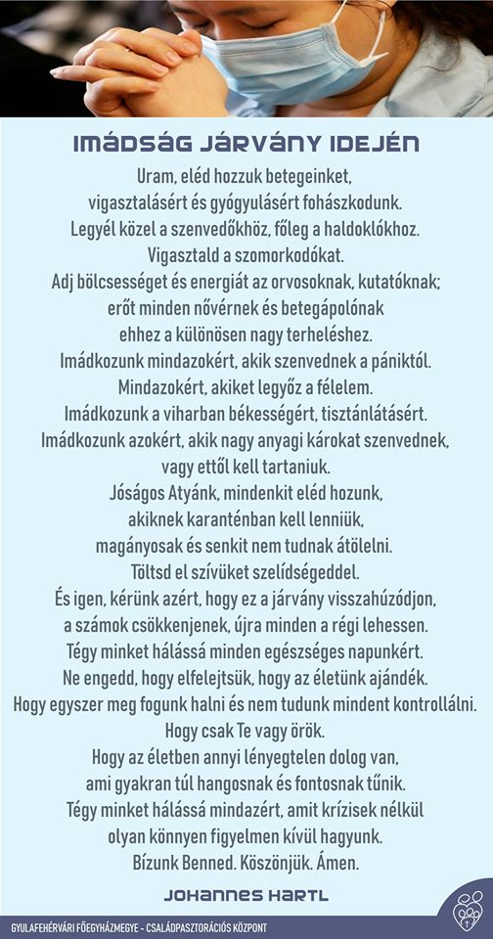
DIGITÁLIS HITTAN ÓRA Dicsértessék a Jézus Krisztus !
Mindörökké . Ámen!
Imádkozzunk közösen:
Mondjátok el
a Mi atyánk imát
Olvassuk el az imádságot a járvány idején.

Slide 2
Kedves 8.osztályos hittanosok!
A digitális hittanórán szükséged lesz a következőkre:
Internet kapcsolat
Laptop, okostelefon vagy tablet
Üres lap, vagy füzet és ceruza.
A Te lelkes hozzáállásod. ☺
Kérlek, hogy olvasd el a diákon szereplő információkat és kövesd az utasításokat!

Slide 3
Most figyelmesen nézd végig a következő prezit a szentségekről : https://prezi.com/-0fhmklb1dbi/a-szentsegek/

Slide 4
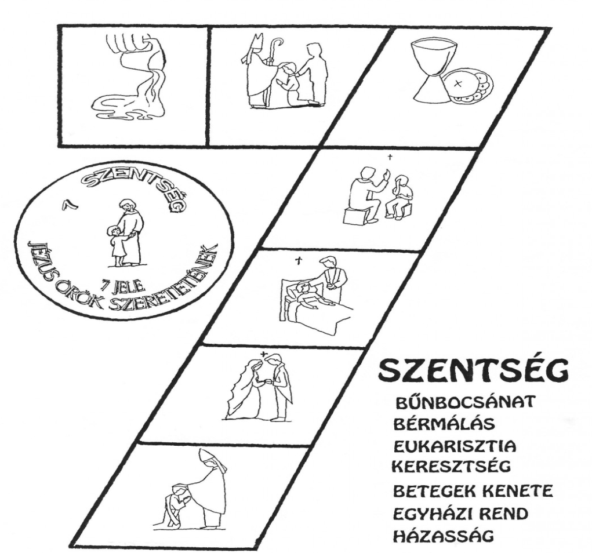
Ismétlés: Tk. 134.oldaltól : Az egyház szentségei Elolvastuk beszéltünk róla . Három célt szolgálnak: Beavatást, (testi-lelki) Gyógyulást és Szolgálatot. A rajzon látod, hogy melyik Melyiket.
.

Slide 7
A keresztség szentsége
A keresztség az első és legszükségesebb szentség, általa az emberek megszabadulnak a bűntől, Isten gyermekévé születnek újjá, és eltörölhetetlen jeggyel Krisztushoz hasonlóvá válva az Egyház tagjaivá lesznek.
Szentírási alapja: "Menjetek tehát, és tegyetek tanítvánnyá minden népet! Kereszteljétek meg őket az Atya és a Fiú és a Szentlélek nevében, és tanítsátok meg őket arra, hogy megtartsák mindazt, amit parancsoltam nektek! És íme, én veletek vagyok minden nap a világ végéig!" (Mt 28,16-20)

Slide 8
Anyaga: víz, vízzel való leöntés Formája: „N., én megkeresztellek téged az Atya, a Fiú és a Szentlélek nevében.” Felvevője: bárki, aki még nincs megkeresztelve. Kiszolgáltatója: püspök, pap, diakónus; halálveszélyben bárki. Szertartása: - a pap köszönti a jelenlévőket – megjelölés a kereszt jelével (közösség befogadás) - igeliturgia a keresztséglényegét tárja fel - keresztelendők olajával való megkenés - keresztségi fogadalom (ellene mondás a gonosz léleknek – hit megvallása) - keresztvíz megáldása - konkrét keresztelés: vízzel való leöntés (háromszor) – közben a pap mondja: „N., én megkeresztellek téged az Atya, a Fiú és a Szentlélek nevében.” - krizmával való megkenés - fehér ruha átadása - jelzi lelkünk tisztaságát - égő gyertya átadása – jelzi küldetésünket - áldás a szülőkre, keresztszülőkre

Slide 11
Másold be és nézd meg ! Egy prezi a bérmálásról. https://prezi.com/p/skkbss38fe7v/?present=1

Slide 12
A bérmálás szentségében a megkeresztelt megkapja a Szentlélek ajándékát, erőt és küldetést kap, hogy Krisztus élő tanúja legyen az Egyházban és a világban. A bérmálás beavató szentség, csak egyszer vehető fel, visszavonhatatlanul megjelöl minket. Részesít Krisztus papi, prófétai és királyi küldetésében. Anyaga: krizma, krizmával való megkenés Formája: „N., vedd a Szentlélek ajándékának jelét.” Felvevője: minden megkeresztelt Kiszolgáltatója: püspök, de bizonyos esetekben a pap is

Slide 13
Szertartása: - a szentmise a szokásos módon zajlik az evangéliumig - a plébános bemutatja a bérmálandókat - a bérmálkozók megújítják keresztségi fogadásukat - a püspök kézföltétellel lehívja a Szentlelket a bérmálandókra - a püspök a bérmálkozó fejére teszi a kezét, homlokát megkeni krizmával, közben mondja „N., vedd a Szentlélek ajándékának jelét” - a szentmise megszokott módon folytatódik tovább

Slide 15
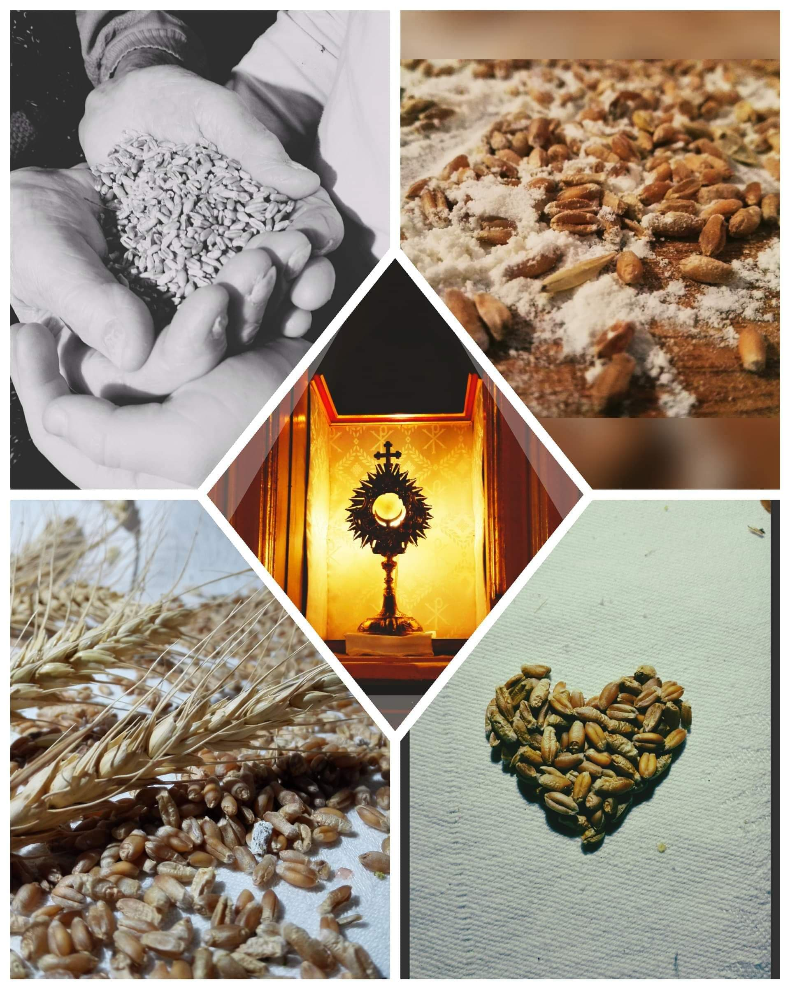
OLTÁRISZENTSÉG

Slide 18
Anyaga: kenyér és bor Formája: „Vegyétek és egyetek ebből mindnyájan, mert ez az én testem mely értetek adatik. Vegyétek és igyatok ebből mindnyájan mert ez az én vérem kelyhe az új és örök szövetségé. Ez a vér értetek és mindenkiért kiontatik a bűnök bocsánatára. Ezt cselekedjétek azén emlékezetemre.” Felvevője: a megszentelő kegyelem állapotában lévő megkeresztelt ember Kiszolgáltatója: püspök, pap amennyiben az Eucharisztiát létrehozza, diakónus illetve megbízással (áldoztatás) rendelkező világi hívő

Slide 19
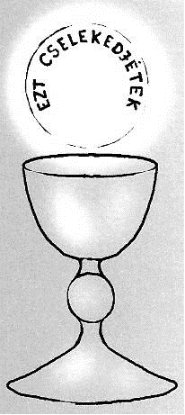
Az Eukarisztiáról Mi az Eukarisztia, vagyis az Oltáriszentség? Az Eukarisztia, vagyis az Oltáriszentség az Úr Jézus valóságos teste és vére a kenyér és bor színe alatt. Mikor rendelte az Úr Jézus az Eukarisztiát? Az Eukarisztiát az Úr Jézus az utolsó vacsorán rendelte Mit tett az Úr Jézus e szavakkal: ,,Ez az én testem, ez az én vérem''? Az Úr Jézus e szavakkal: ,,Ez az én testem, ez az én vérem'', átváltoztatta a kenyeret és a bort az ő testévé és vérévé. Mi a szentmise? A szentmise az Újszövetség áldozata az Eukarisztia ünneplésében.

Slide 20
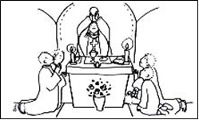
Miből áll a szentmise? A szentmise az Ige liturgiájából és az Eukarisztia liturgiájából áll. Ki áldozhat? Az áldozhat, aki lelkileg és testileg felkészült Jézus fogadására. Hogyan áldozhatunk? Áldozni lehet nyelvre és kézbe. Mi a szentáldozás hatása? A szentáldozás egyesít Jézussal, növeli bennünk a szeretetet és az istengyermeki életet, erősíti bennünk az Egyházhoz tartozástés az örök élet zálogát adja nekünk.

Slide 21
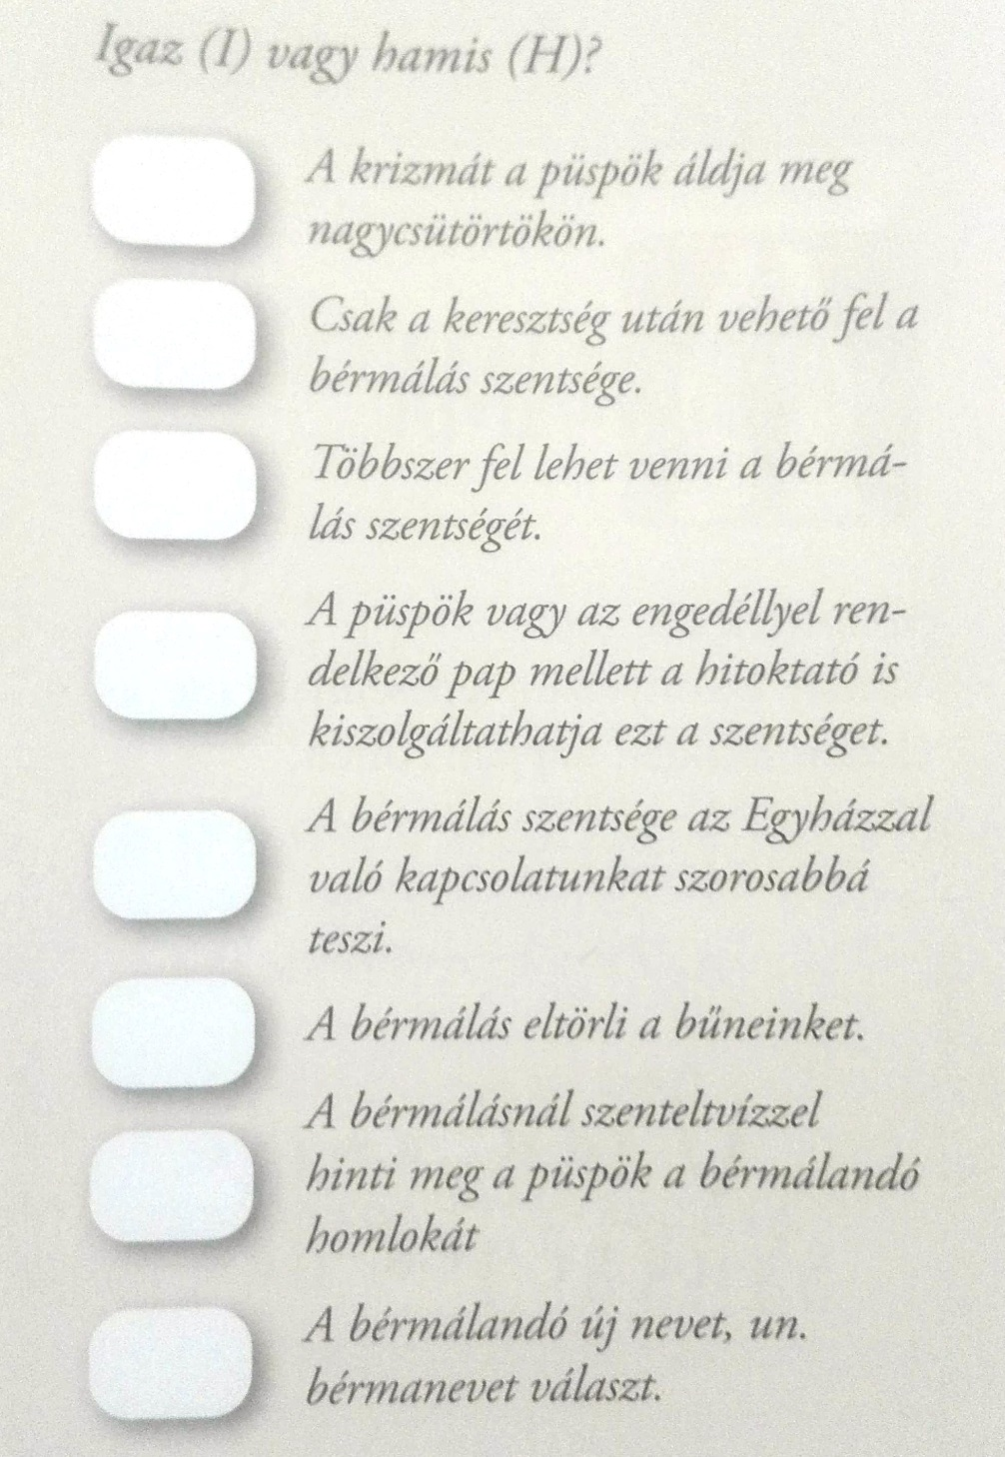
Feladatok otthonra : Tk. 146-150.oldal olvasni: Az Eucharisztia szentsége: Krisztusból táplálkozó létünk szíve PPT- ből a katekizmus kérdéseit tanulni Teszt írás várható ☺
Folyt. köv

Slide 22
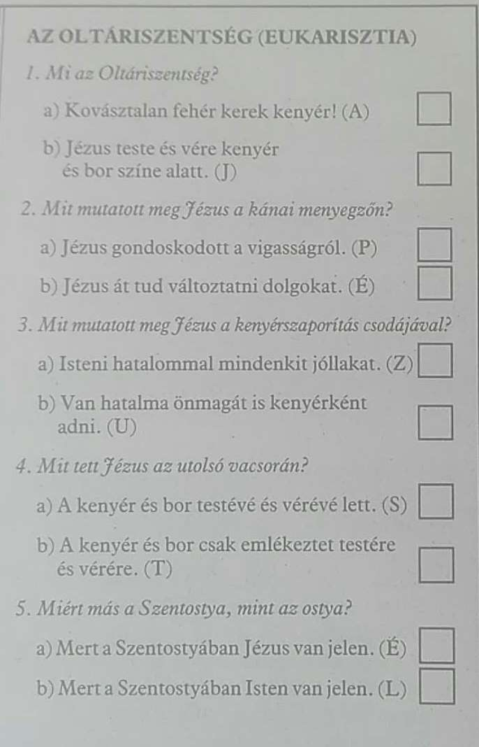
Írd le a füzetedbe a megoldásokat ! Fótozd le és küld vissza !

Slide 23
Dicsértessék a Jézus Krisztus! Mindörökké. Ámen Köszönöm a figyelmet!

